Slide 1
스크립트언어 텀프로젝트
2020180028 이주형
Notes:
스크립트언어 텀프로젝트 기획발표 시작하겠습니다

Slide 2


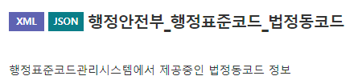
사용 API
Notes:
API는 한국환경공단의 전기차 충전소 정보와 행정안전부의 법정동코드 API, 그리고 구글의 지오코딩API를 이용하고 있습니다.

Slide 3
개발진행상황
주차 | 계획 | 내용 | 진행도
1주차 | GUI 배치, API호출 | 버튼, 지도, 그래프 등 대략적인 배치 | 100%
2주차 | 그래프, 즐겨찾기, 검색기록 | API로 받아온 데이터 그래프로 출력 즐겨찾기 및 검색기록 파일로 저장, 파일에서 읽어오기 | 100%
3주차 | 지도, 상세정보, 이메일 | 지도 구현, 지도에 충전소 위치 표시, 충전소 선택해서 상세정보 표시, 이메일 전송 | 90%
4주차 | 이동경로, 충전기 정보 표시 | 입력한 위치에서 선택한 충전소까지의 경로 표시, tkinter노트북으로 충전기 정보 표시
5주차 | 마무리 | 그 외 필요시 새로운 기능 추가
Notes:
현재 개발 진행 상황은
지도 불러오기랑 지도에 위치표시, 그리고 그래프 출력, 상세정보 표시, 즐겨찾기 등 까지 완료한 상태고, 이메일 전송도 50%정도 구현이 완료됐습니다.
남은 4, 5주차에는 선택한 충전소까지의 경로를 지도에 표시하는 기능이랑, 충전기 정보를 표시 할 수 있도록 할 예정입니다.

Slide 4
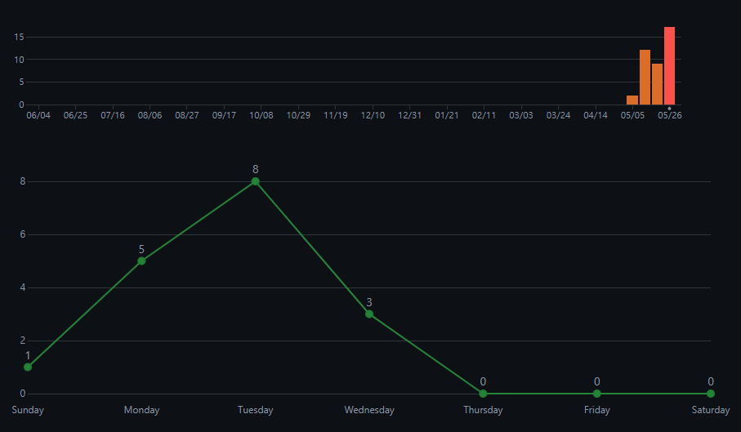
커밋통계
Notes:
커밋 통계는 이와같습니다.

Slide 5
시연
Notes:
다음은 시연 영상입니다.

